Slide 1
#ЖКХменяется
ПРИОРИТЕТНЫЙ ПРОЕКТ
«ФОРМИРОВАНИЕ КОМФОРТНОЙ ГОРОДСКОЙ СРЕДЫ»
«Главная площадь города»
#Городаменяются

Slide 2
Градостроительная ситуация – места общественного притяжения
Газпром Транс
Тюменьэнерго
СурГУ
СурГУ

Slide 3
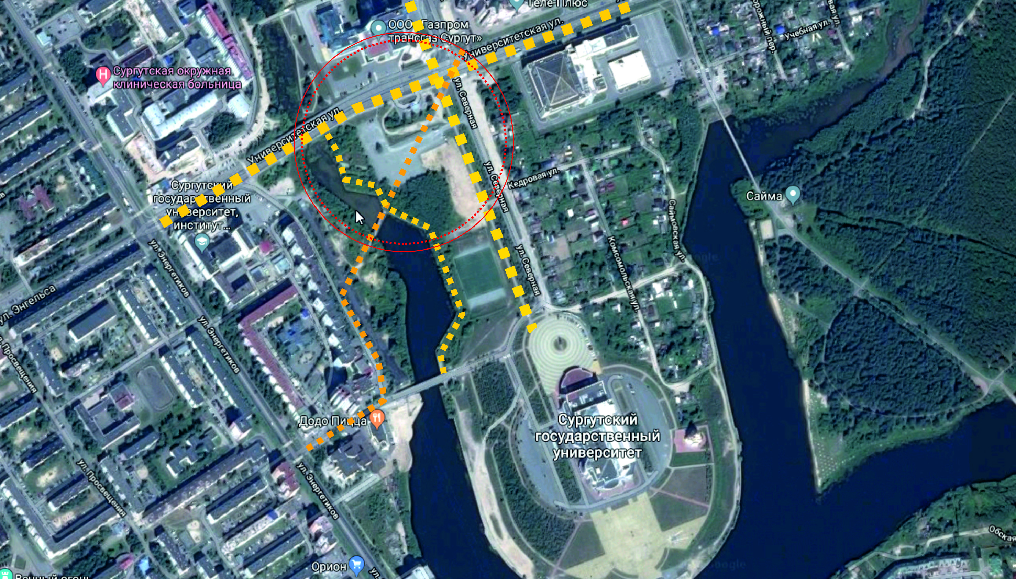
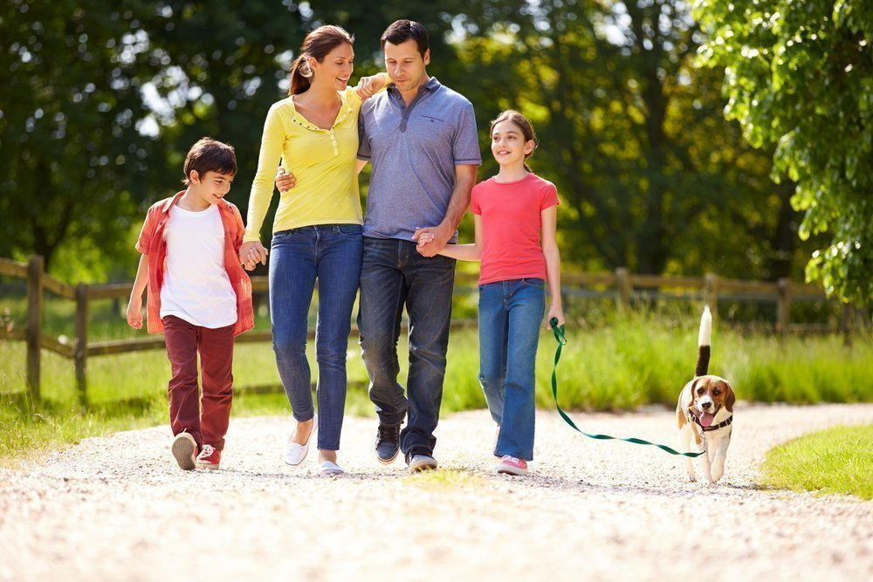
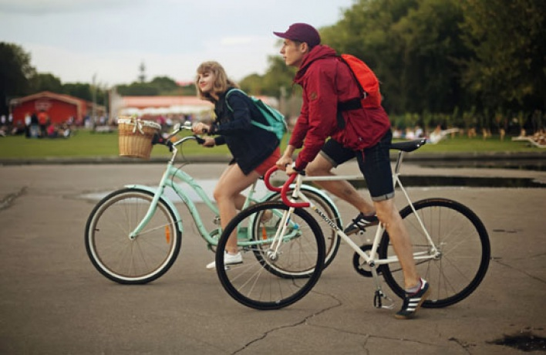
Градостроительная ситуация/ основные пешеходные направления
Транзитные пешеходные направления

Slide 4
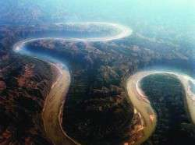
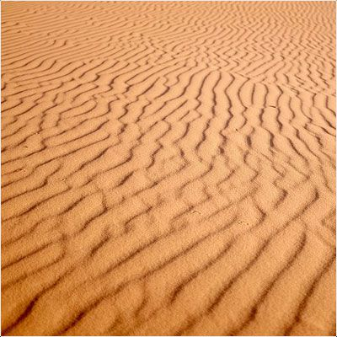
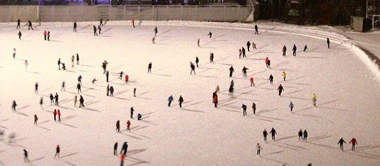
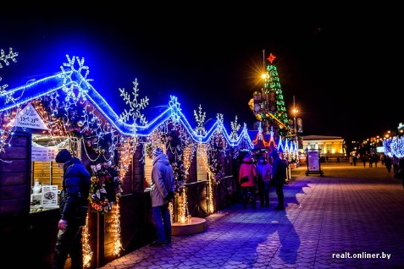
КЛЮЧЕВЫЕ УСЛОВИЯ:
- всесезонность использования
- наличие признаков «главности»
- визуальные ориентиры
пространственно-доминантные признаки
мультисценарность
КЛЮЧЕВЫЕ СМЫСЛЫ/СЦЕНАРИИ:
- Визитная карточка города (информативная функция, презентационная)
Реализация ключевых Сургутских смыслов:
«Энергия» (динамика в формах и композиционных приемах)
«Личность» (информация о выдающихся личностях как стационарная так и на лед-экранах)
«Поиск» (возможность трансформации под различные сценарии)
Городская открытая экспозиция
Точка общественного притяжения в разное время года (отдых, событие, встречи, точка пешеходного/ экскурсионного маршрута)
Зимний городок/главный городской каток
Главные городские события
Концертная площадка
Общепит

Slide 5
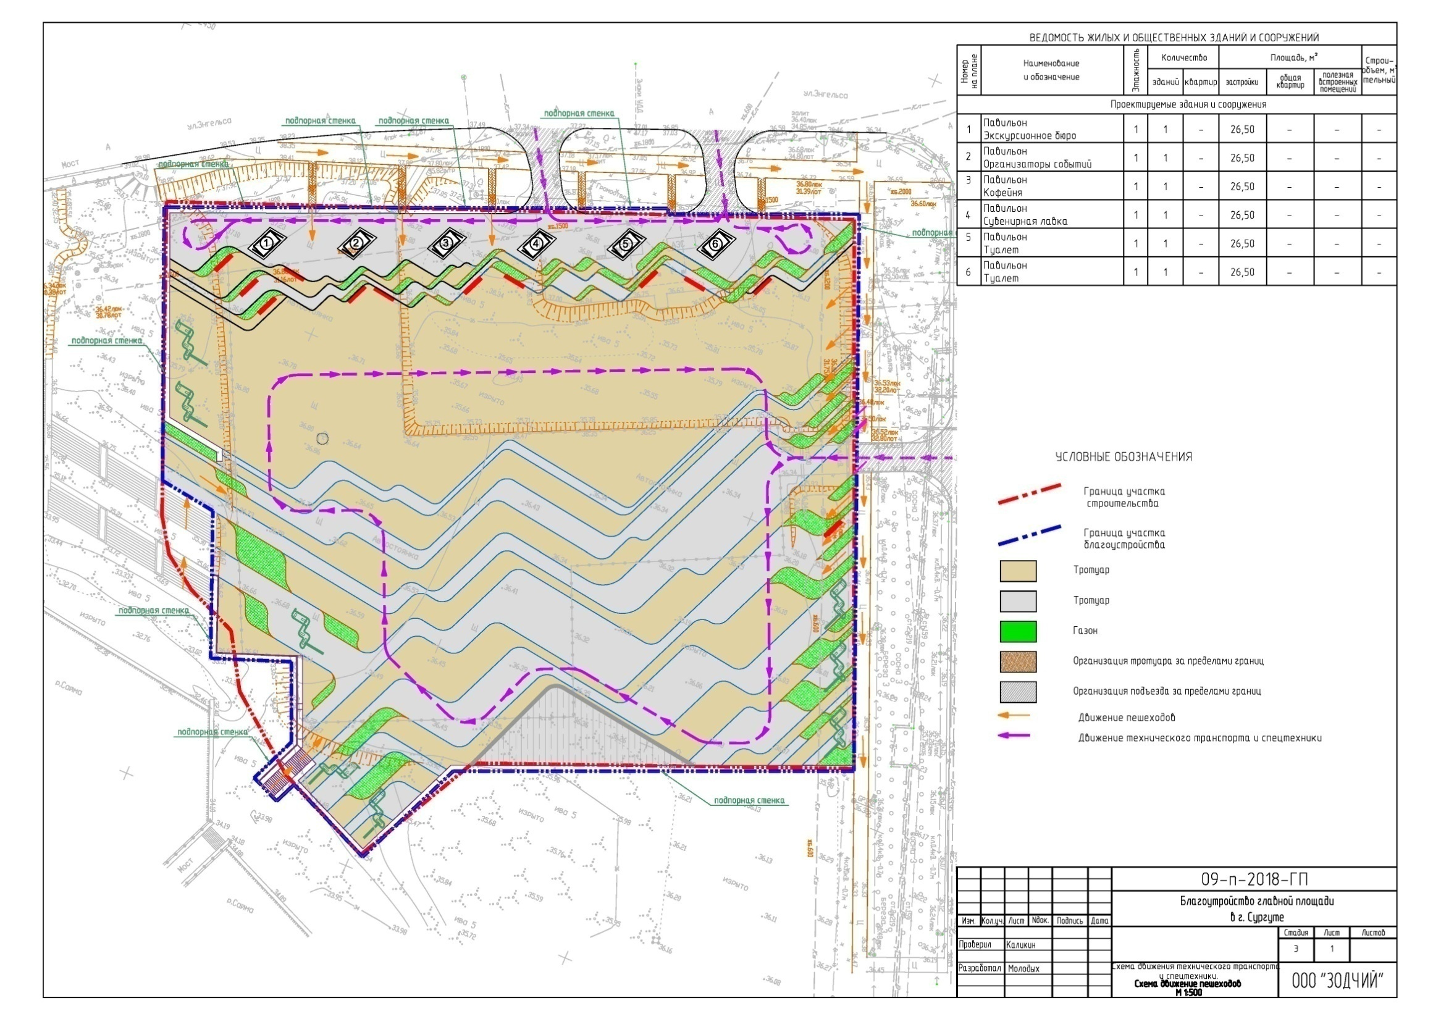
Вариант 1
«Город на песке»
схема движения пешеходов и транспорта

Slide 6
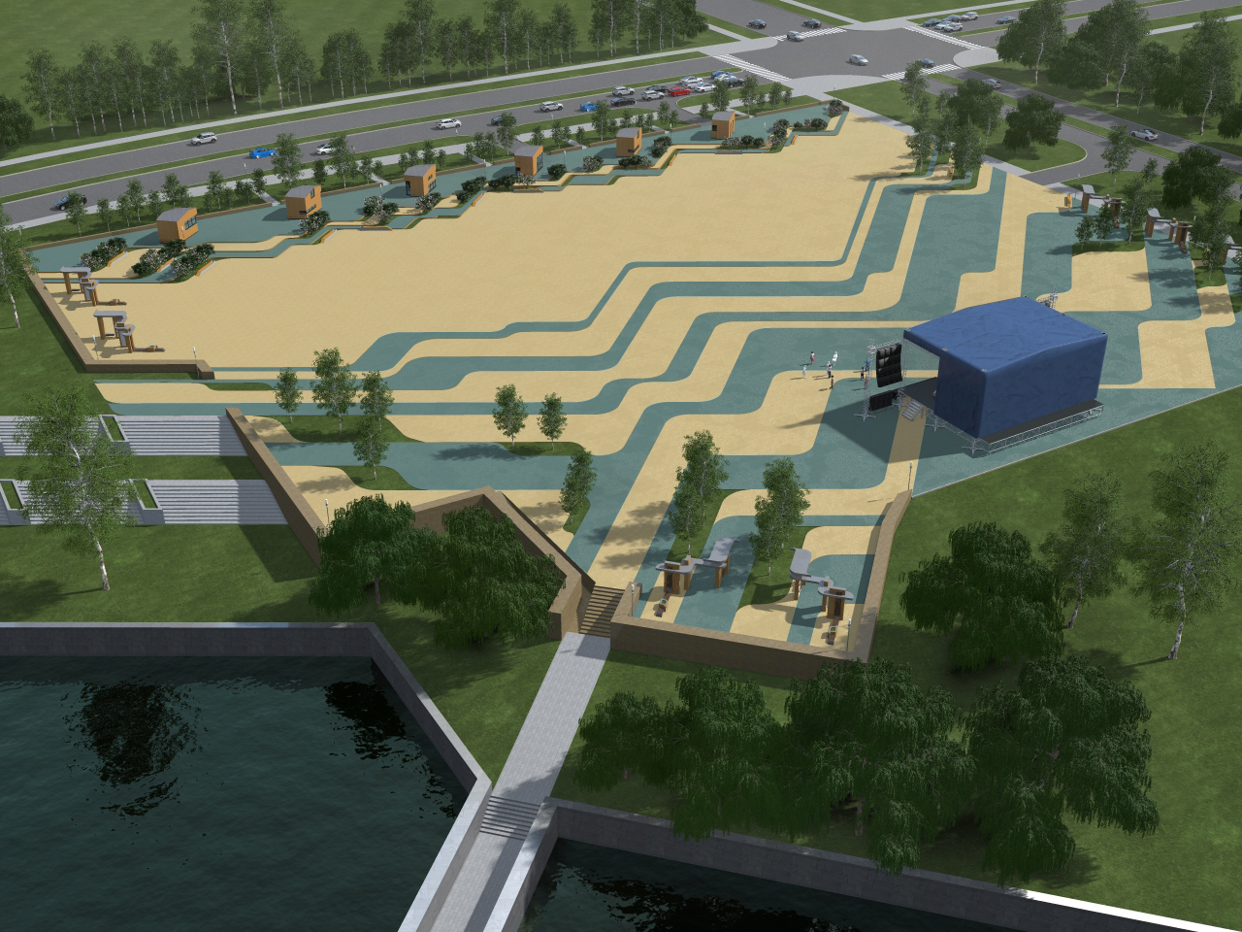
Вариант 1
«Город на песке»
перспектива

Slide 7
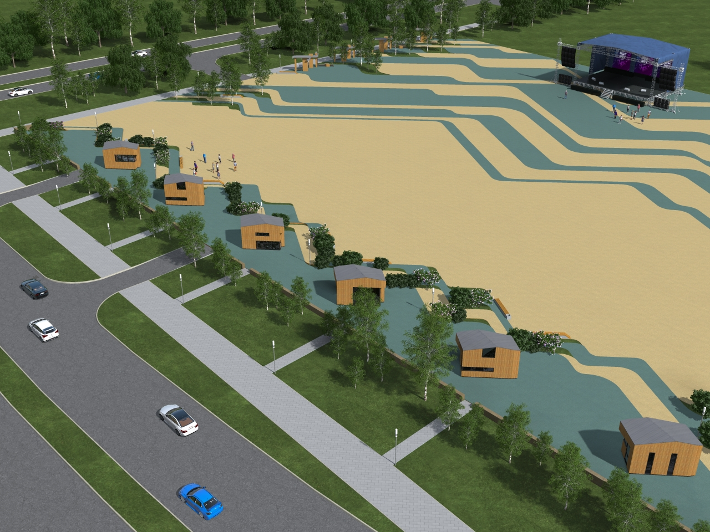
Вариант 1
«Город на песке»
перспектива

Slide 8
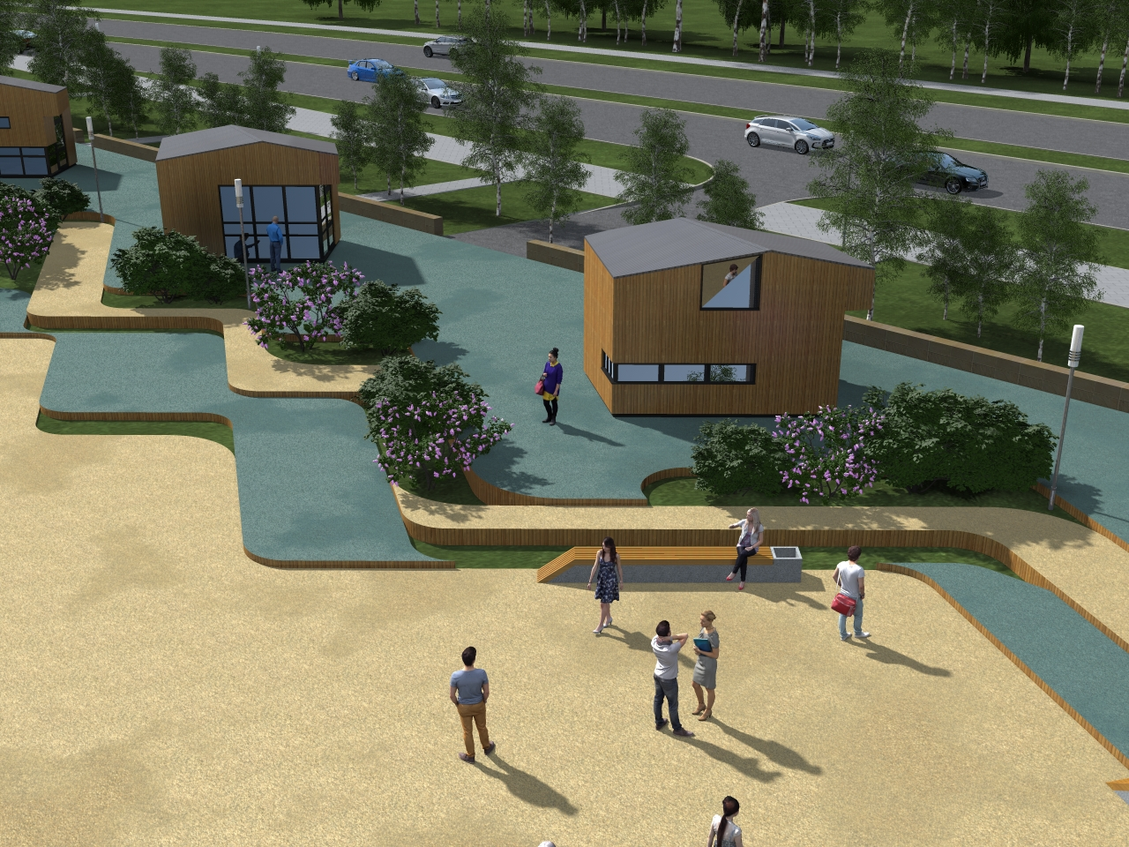
Вариант 1
«Город на песке»
перспектива

Slide 9
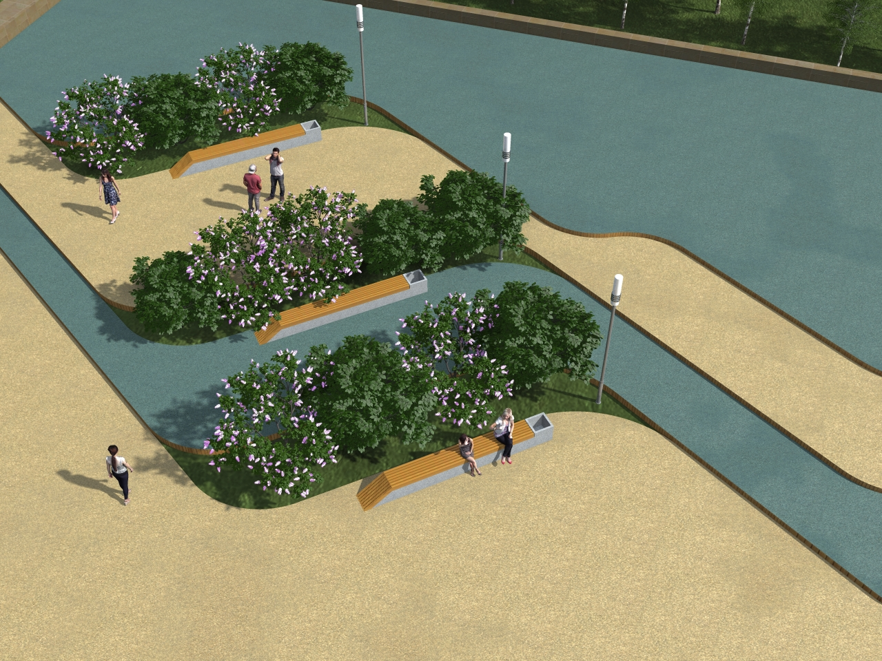
Вариант 1
«Город на песке»
перспектива

Slide 10
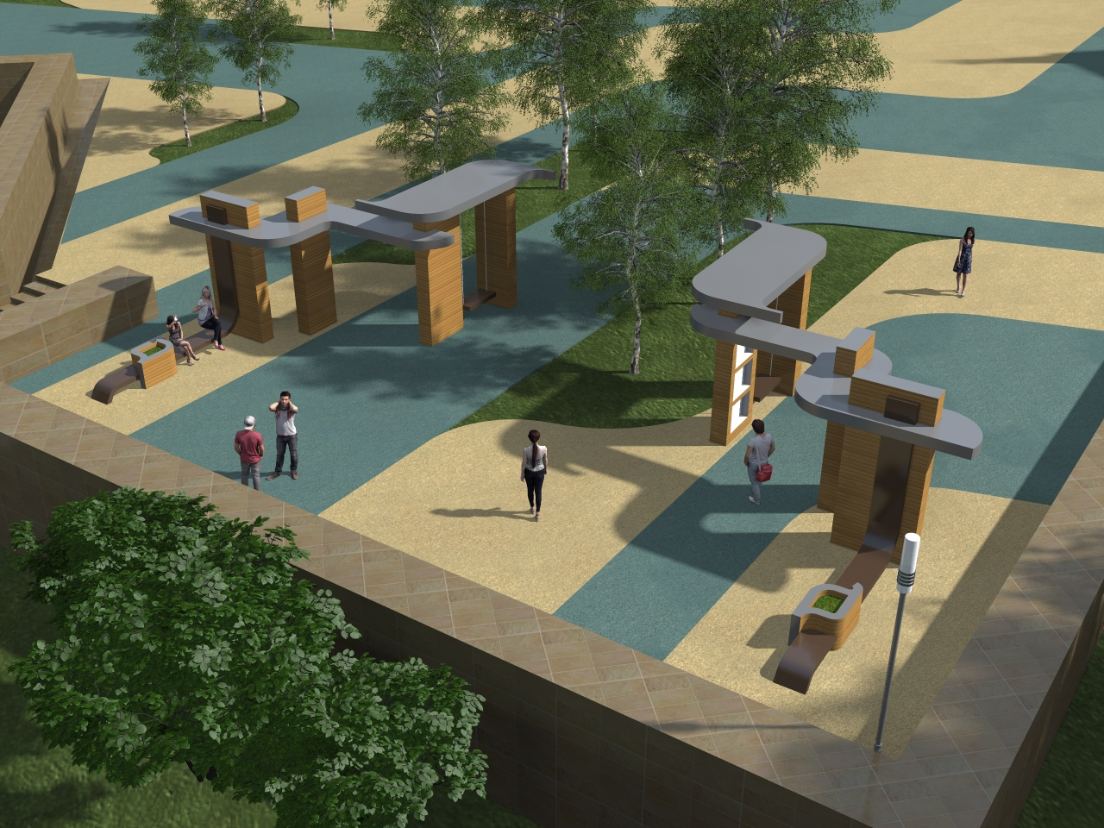
Вариант 1
«Город на песке»
перспектива

Slide 11
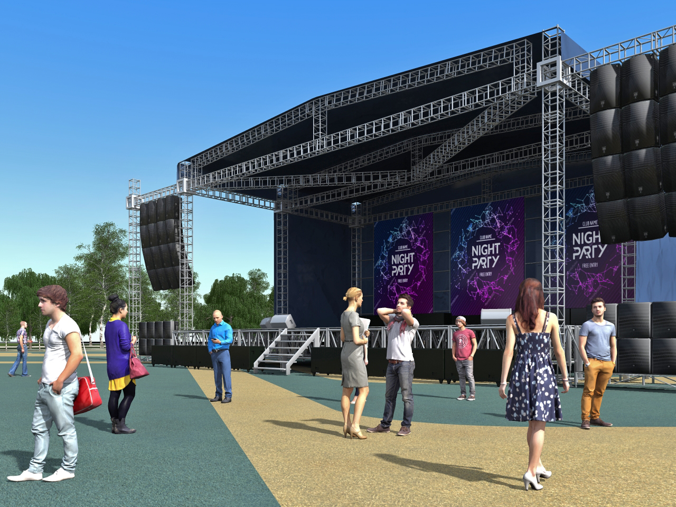
Вариант 1
«Город на песке»
перспектива

Slide 12
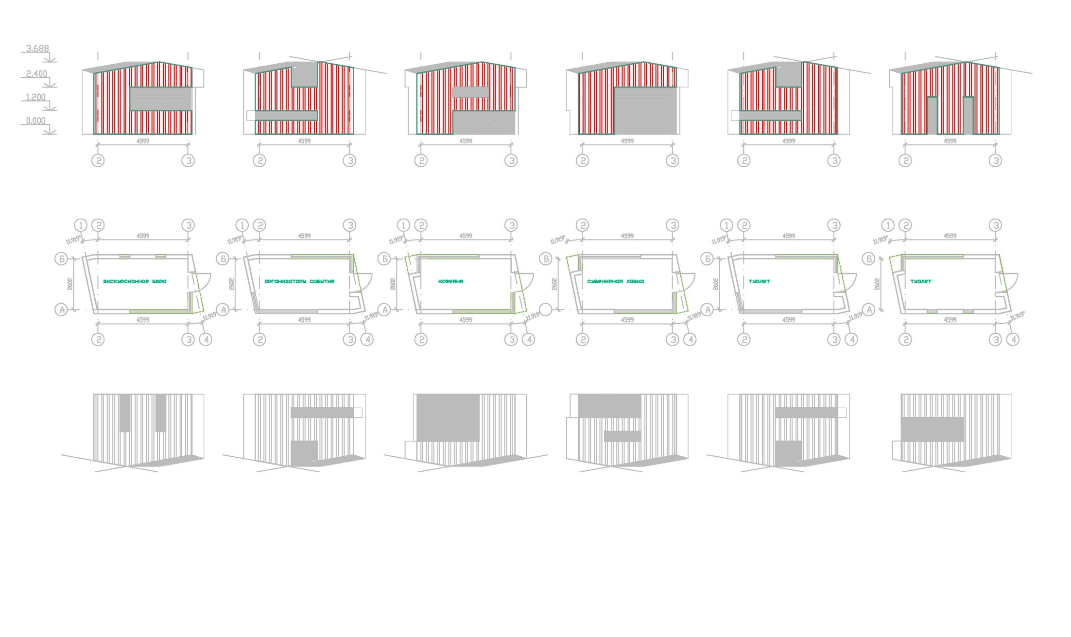
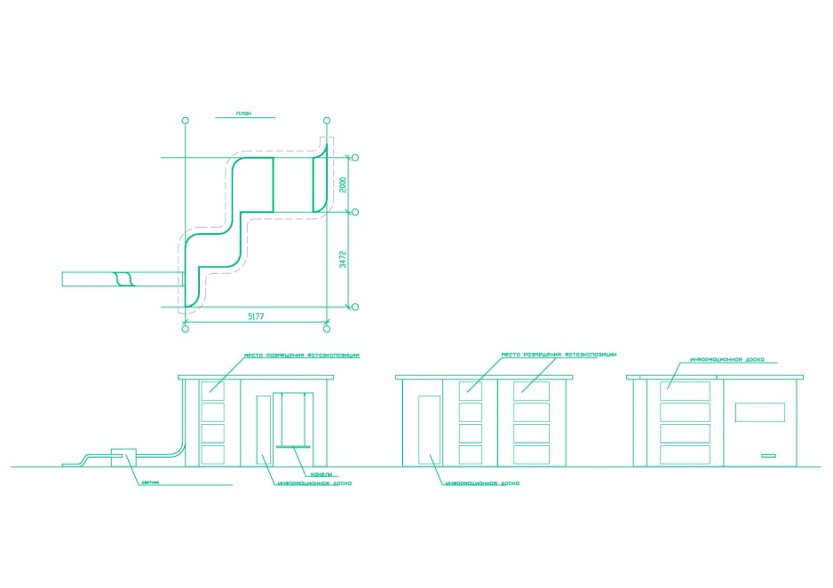
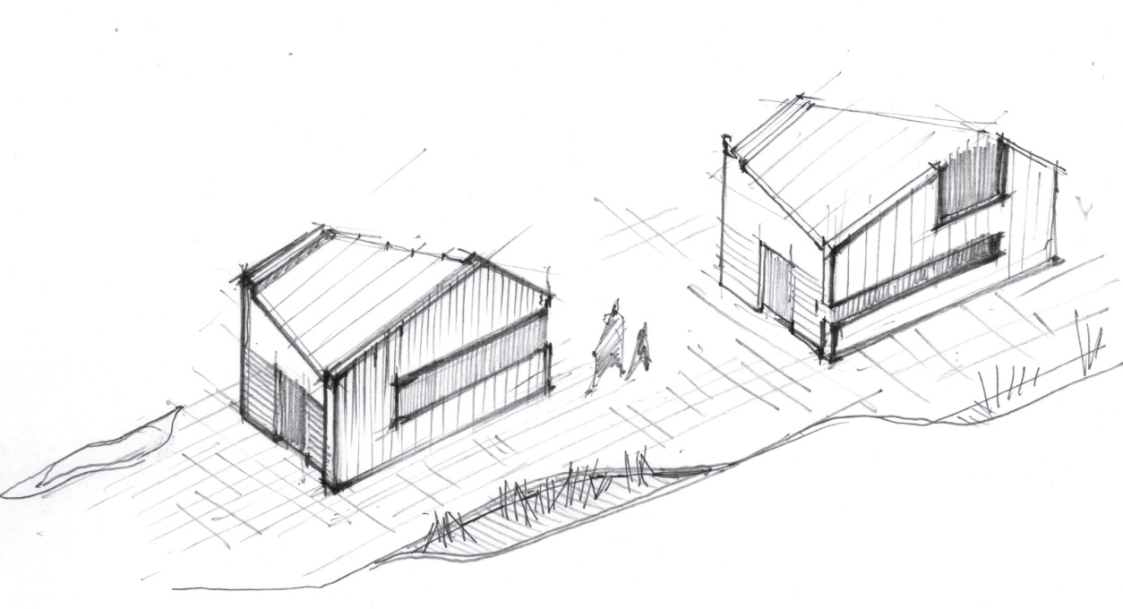
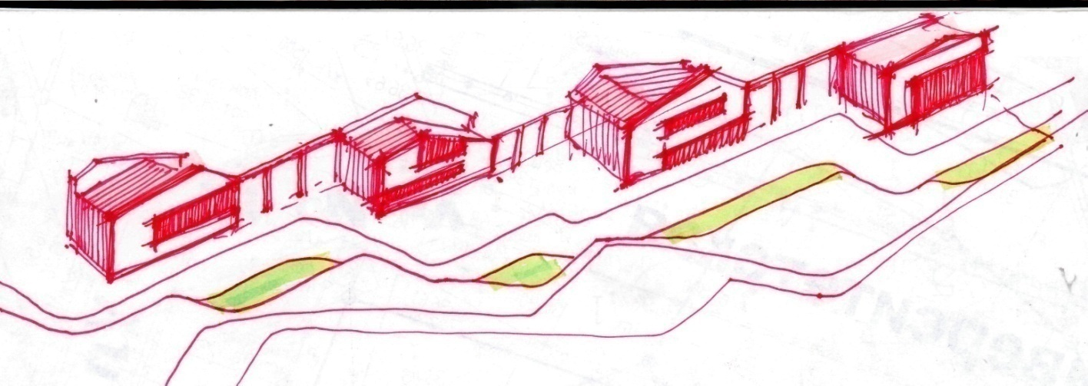
Надпись «СУРГУТ» из стационарных павильонов

Slide 13
#ЖКХменяется
ГОРОДСКАЯ СРЕДА
www.gorsreda86.ugraces.ru
#Городаменяются

